Slide 1
保護絕種 動物
設計人：mia

Slide 2

石虎：Leopard Cat
保育： 瀕臨絕種保育類野生動物
形態： 體型略大於家貓，體色為灰褐色，身上有類似錢幣的黑褐色斑點，額頭有兩條灰白色縱帶，縱帶兩邊為黑色縱帶，耳後黑色有白斑。

Slide 3
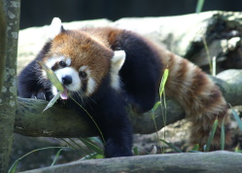
小貓熊 Red Panda
保育： 瀕臨絕種保育類野生動物
脊索動物門
哺乳綱
食肉目
小貓熊科

Slide 4
石虎：Leopard Cat
http://newweb.zoo.gov.tw/Pager/Show/ZooData_Index_Show.aspx?Animal_ID=10
小貓熊 Red Panda
http://newweb.zoo.gov.tw/Pager/Show/ZooData_Index_Show.aspx?Animal_ID=164

